Slide 1
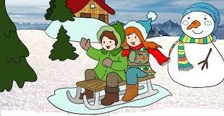
E’ ARRIVATO…L’INVERNO! A cura dell’insegnante Romano Marina
Sezione E- Scuola dell’Infanzia – Plesso «Frate G. Siciliano».
Docenti: Esposito Teresa – Romano Marina

Slide 2
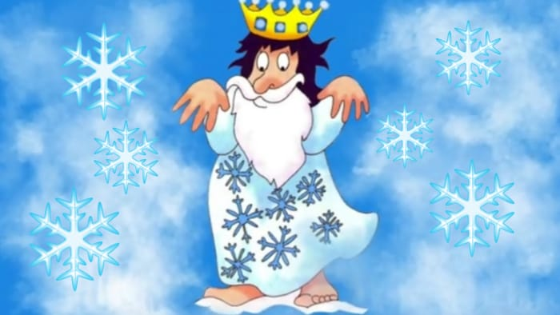
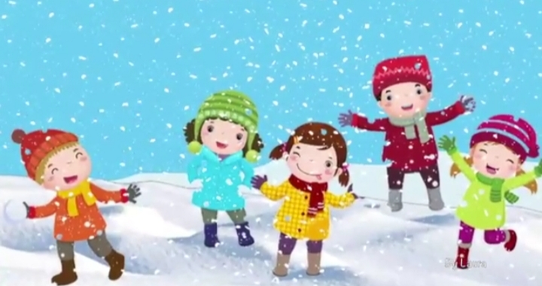
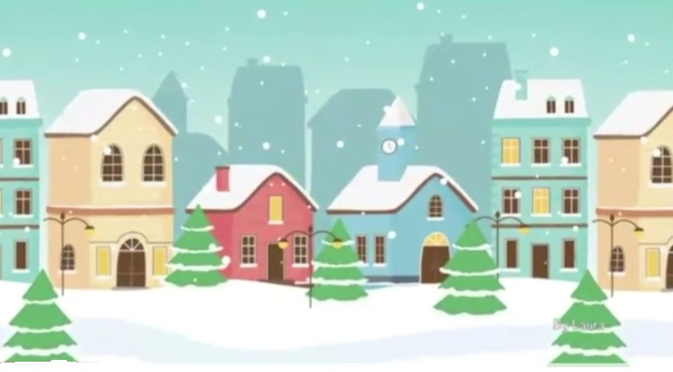
Ascolta il racconto: IL SIGNOR INVERNO.

Slide 3
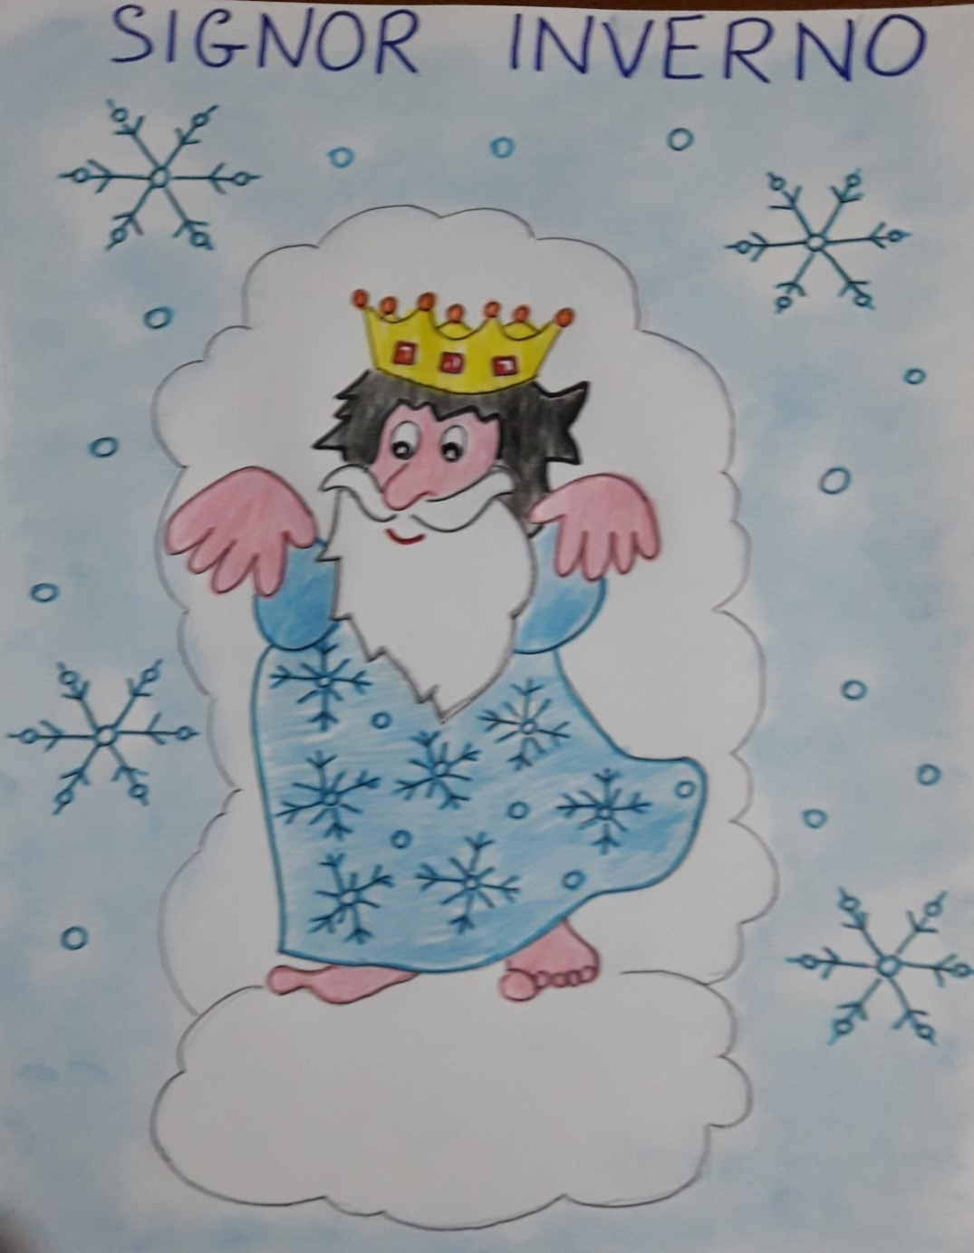
OSSERVA L’IMMAGINE E DISEGNA IL PERSONAGGIO DELLA STORIA ASCOLTATA.

Slide 4
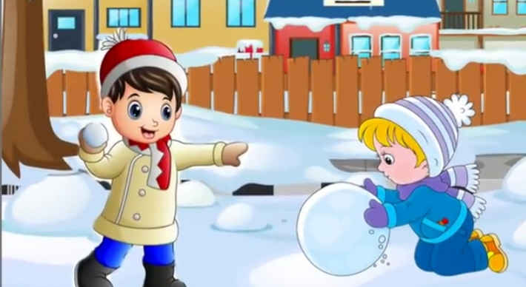
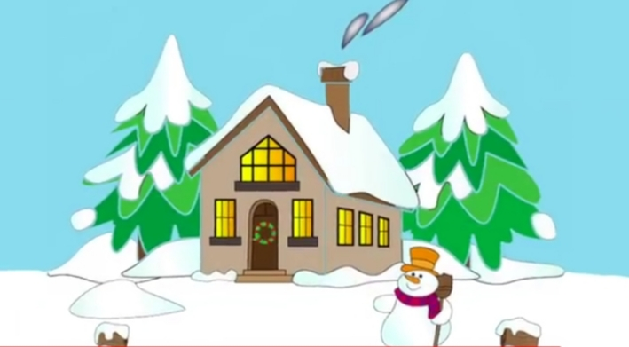
ASCOLTA, OSSERVA LE IMMAGINI DEL VIDEO E MEMORIZZA ANCHE LA CANZONE DEL «SIGNOR INVERNO», cliccando sul seguente link https://www.youtube.com/watch?v=5CcEYmkf0EU
BUON LAVORO.

